Slide 1

CSS: Cascading Style Sheets
El lenguaje que transforma la estructura HTML en experiencias visuales atractivas y funcionales

Slide 2





¿Qué es CSS?
Hoja de Estilos en Cascada
Diseño controlado
Controla colores, fuentes, espaciado, posicionamiento y animaciones para crear interfaces atractivas
CSS (Cascading Style Sheets) define la presentación visual de documentos HTML y XML
Separa forma y contenido
Promueve la separación del contenido estructural (HTML) de su presentación visual

Slide 3
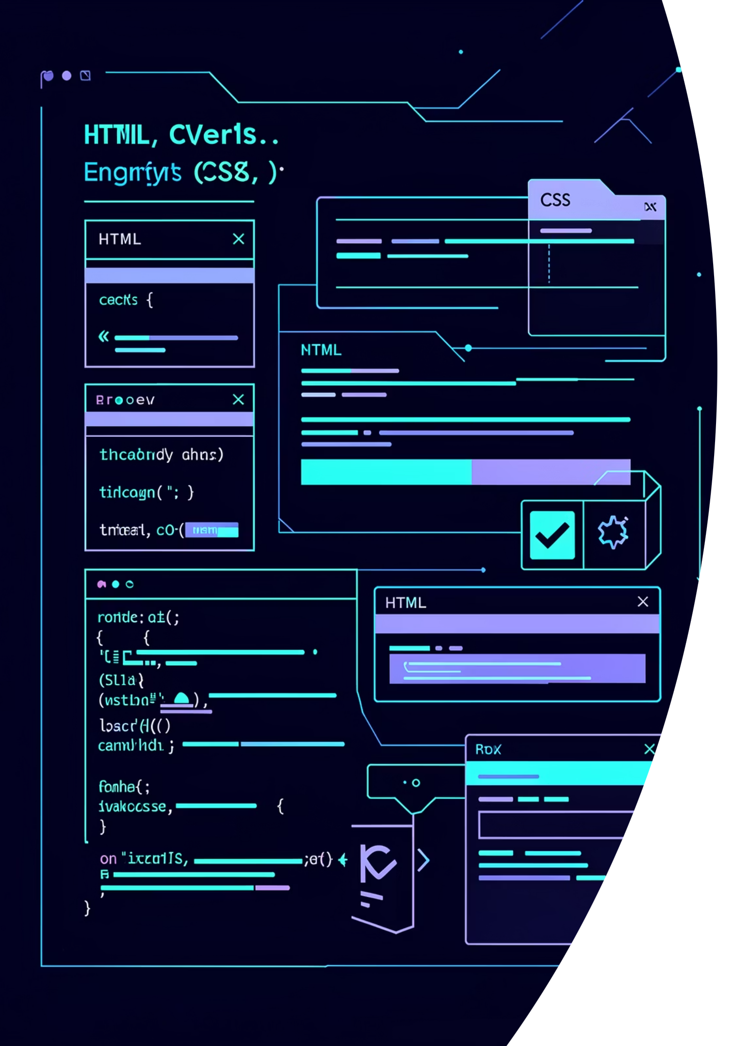
¿Cómo funciona CSS?
HTML + CSS
Conceptos clave
HTML proporciona la estructura y contenido del documento. CSS aplica estilos a esos elementos estructurales.
Cascada: Resuelve conflictos de estilos mediante orden de precedencia
Herencia: Los elementos hijo heredan propiedades del padre
Especificidad: Determina qué regla CSS tiene prioridad
El navegador interpreta ambos y renderiza la página final con estilos aplicados.

Slide 4

Evolución de CSS: del origen al presente
1
1996
Primera especificación oficial de CSS1 publicada por W3C
2
1998
CSS2 introduce posicionamiento absoluto y relativo, z-index
3
2011
CSS3 se divide en módulos independientes para desarrollo paralelo
4
Hoy
Módulos modernos: Flexbox, Grid, Custom Properties, Animaciones

Slide 5
¿Para qué sirve CSS?
Diseño Visual
Diseño Responsive
Crea interfaces atractivas con colores, tipografía, espaciado y efectos visuales
Adapta la presentación a diferentes tamaños de pantalla y dispositivos
Separación de Concerns
Interactividad
Distancia contenido (HTML) de presentación (CSS), facilitando mantenimiento
Agrega transiciones y animaciones que mejoran experiencia de usuario

Slide 6
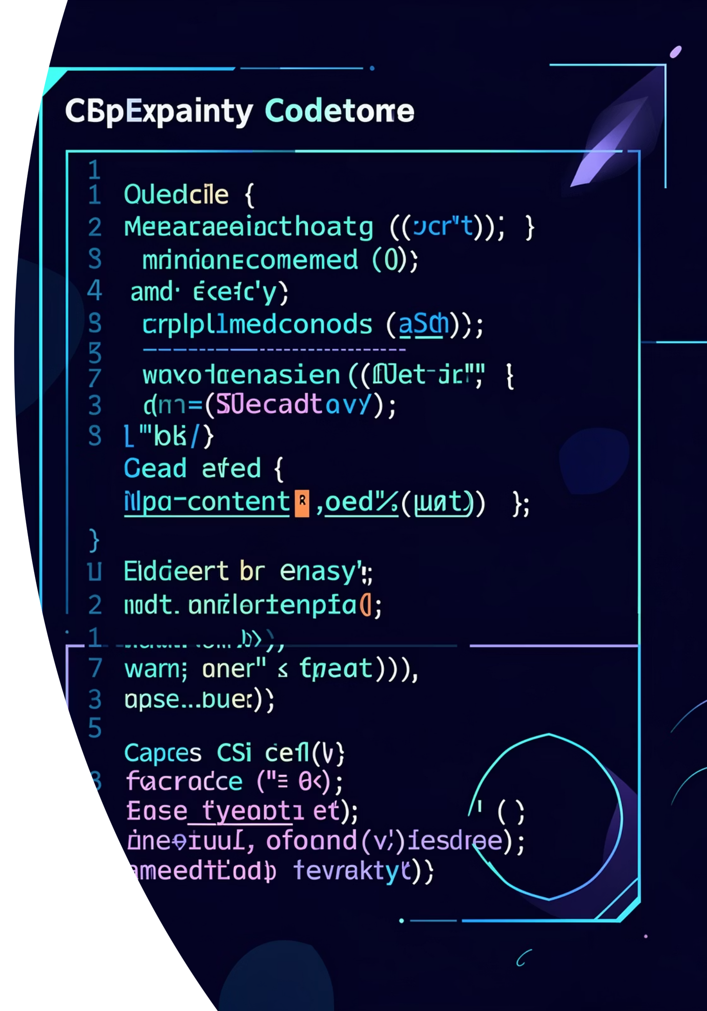
Formas de aplicar CSS
CSS en línea
1
Atributo style dentro de etiquetas HTML
Rápido pero no recomendado
CSS interno
2
Bloque <style> en el <head>
Una página específica
CSS externo
3
Archivo .css vinculado con <link>
Mejor práctica general

Slide 7
Selectores y propiedades esenciales
Selectores básicos
Propiedades comunes
/* Por etiqueta */
p { color: blue; }
/* Por clase */
.card { margin: 1rem; }
/* Por ID */
#header { padding: 2rem; }
color
background(-color, -image)
font-size, font-family
margin, padding
border(-radius, -color)
display (block, flex, grid)

Slide 8

Ejemplo práctico paso a paso
HTML Base
CSS Aplicado
<article class="card">
<h2>Título</h2>
<p>Contenido del artículo</p>
</article>
.card {
background: #6296ff;
padding: 1rem;
border-radius: 8px;
margin: 1rem 0;
}
El resultado es un card estilizado con fondo azul, esquinas redondeadas y espaciado coherente

Slide 9

Buenas prácticas de CSS
Organización del código
Selectores semánticos
Usa archivos CSS externos separados
Comenta secciones importantes
Mantén consistencia en formato
Evita exceso de IDs (son específicos)
Usa clases para reutilizar estilos
Sigue metodologías como BEM
Arquitectura moderna
Preprocesadores (Sass, Less)
Variables CSS para temas
Modularización con CSS Custom Properties

Slide 10

Errores comunes y cómo evitarlos
!important abusivo
Estilos en línea
Evita depender de !important. Mejora especificidad y estructura de CSS en su lugar.
Limita CSS en línea a casos muy específicos (emails, componentes dinámicos). Prioriza archivos externos.
Estilos muy específicos
No usar reset CSS
Evita selectores IDs y exceso de anidamiento. Prioriza clases reutilizables y modularidad.
Implementa Normalize.css o CSS reset básico para consistencia entre navegadores.
Consejo: Usa herramientas como CSSLint o integración con ESLint para detectar problemas automáticamente

